Slide 1

Rush Cultural Center
藺草文化館

Slide 2




前言
本團隊利用社群媒體與大家互動，以及利用TikTok拍攝短視頻方式將藺草的歷史、製作方法、藺草工藝品和相關藝術展覽展現出來，希望這些展品能夠讓您更深入地了解藺草的多樣性和魅力。

Slide 3
研究動機
吸引不同年齡層觀眾的挑戰
缺乏互動性的展示方式
利用社群媒體的不足
3
2
4
缺乏新媒體短視頻的應用
宣傳不足
1
5
面臨的問題

Slide 4
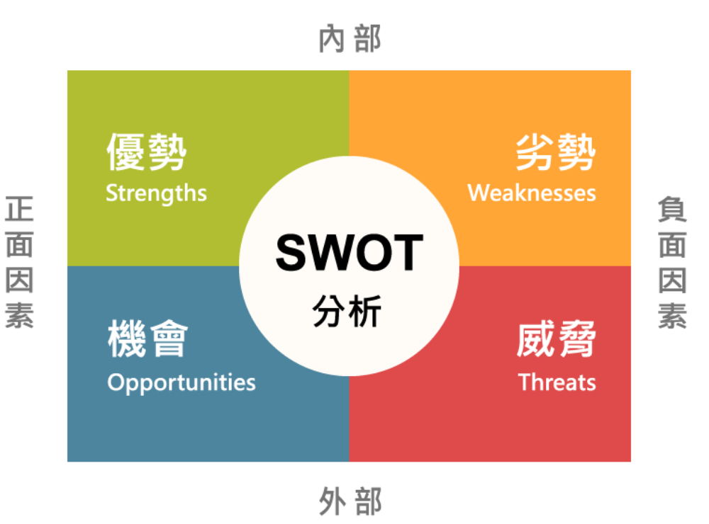
市場分析
S優勢
1.具有獨特的地方特色和歷史價值。
2.有多位獲得「台灣工藝之家」殊榮的工藝家。
3.發展多樣性產品。
W劣勢
1.線上購物功能不足。
2.生產以手工為主，產品無法大量生產。
3.行銷通路的建立不足，無法將商品做有效的宣傳。

Slide 5
市場分析
O機會
1.利用社群媒體提升知名度。
2.開設自己的社群媒體帳號，分享文化和工藝的故事和知識，並與網友互動。
3.與其他相關的組織或平台合作，拓展自己的合作夥伴和資源。
T威脅
1.市場需求的變化，對於傳統工藝品偏好下降。
2.天氣影響，會造成消費者購買意願降低。
3.年輕一輩願意投入生產的意願不高。

Slide 6

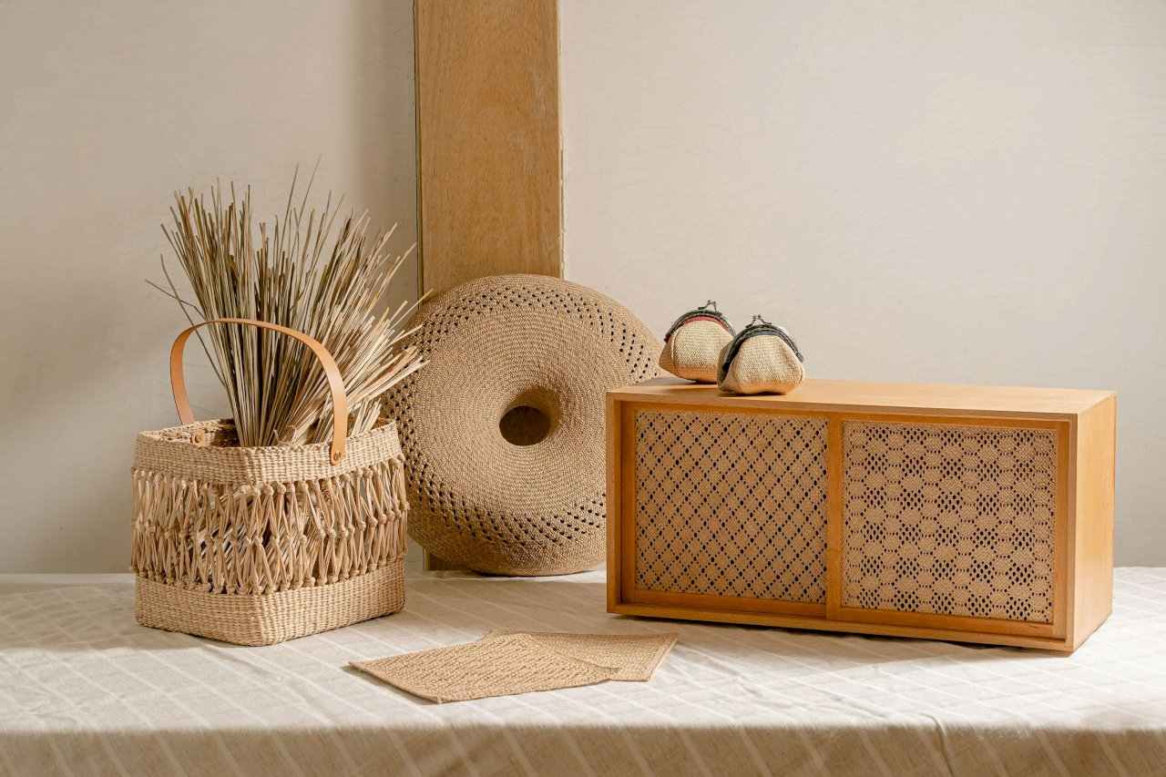
創新構想
提升知名度
01
利用社群媒體(IG、FB)分享手工藝及藺草歷史及文化等。
吸引不同客群
02
利用TIKTOK拍攝短視頻音喜年輕族群。
數位導覽
03
利用空拍技術拍攝藺草文化館找片及影片也結合數字人網紅提供展品信息，以及提供導覽。

Slide 7
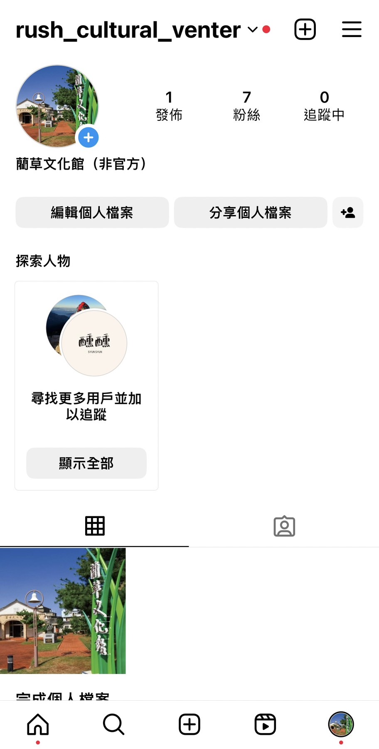
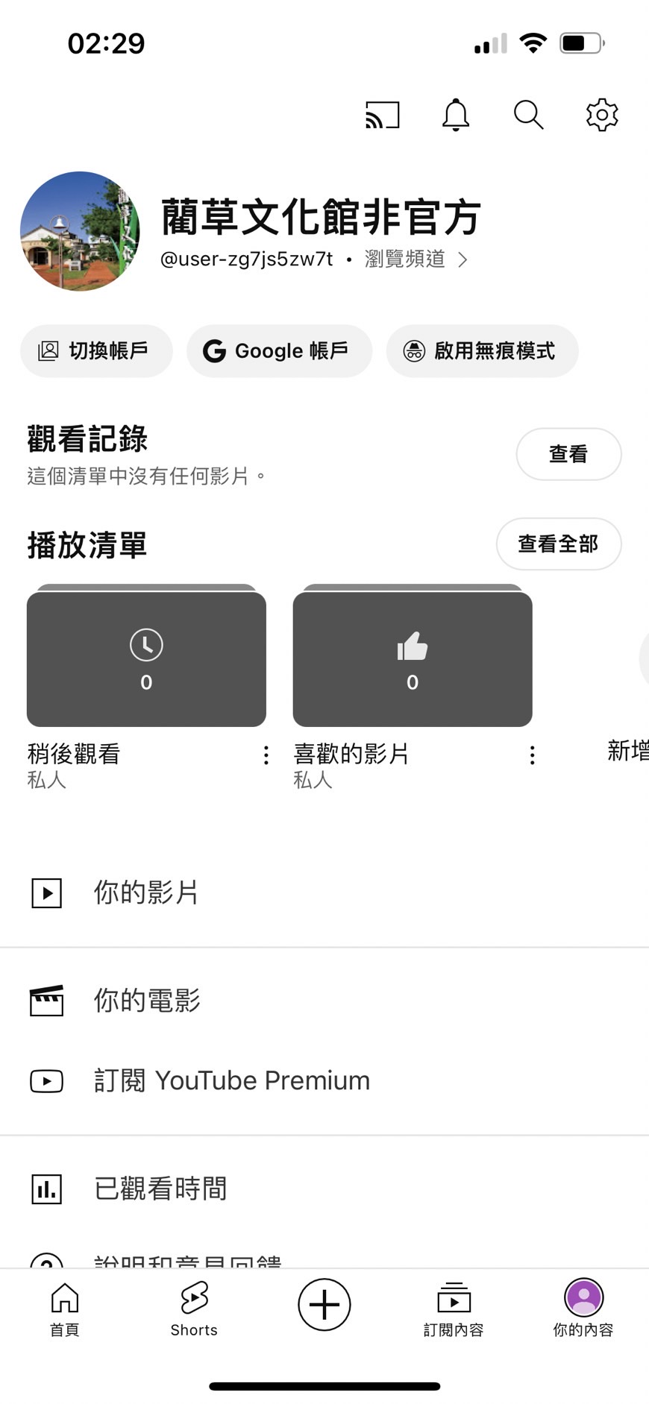
主要服務
數字人網紅導覽服務
01
開發數字人網紅，該數字人網紅可以回答關於文化館的問題，提供展品信息，以及提供導覽。
線上手工坊Youtube
02
拍攝手工藝品製作過程加以描述利用Youtube呈現。
Instagram
03
吸引年輕族群觀看並知名度，將手工藝品及藺草文化館展覽和場地能夠很好展示。

Slide 8
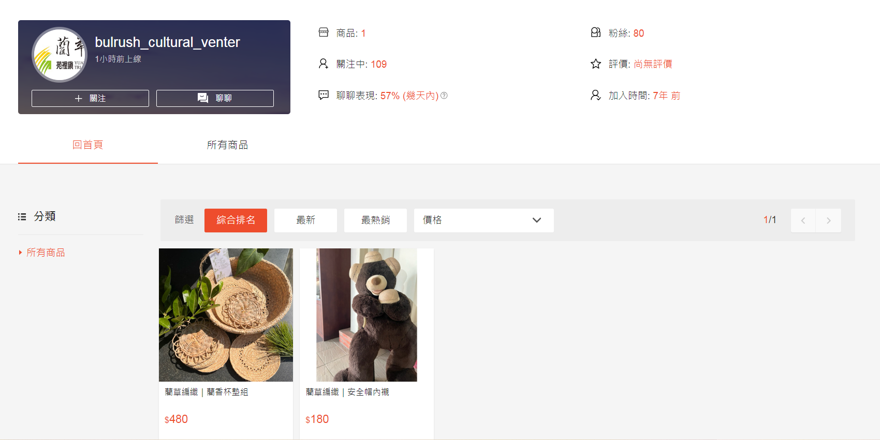
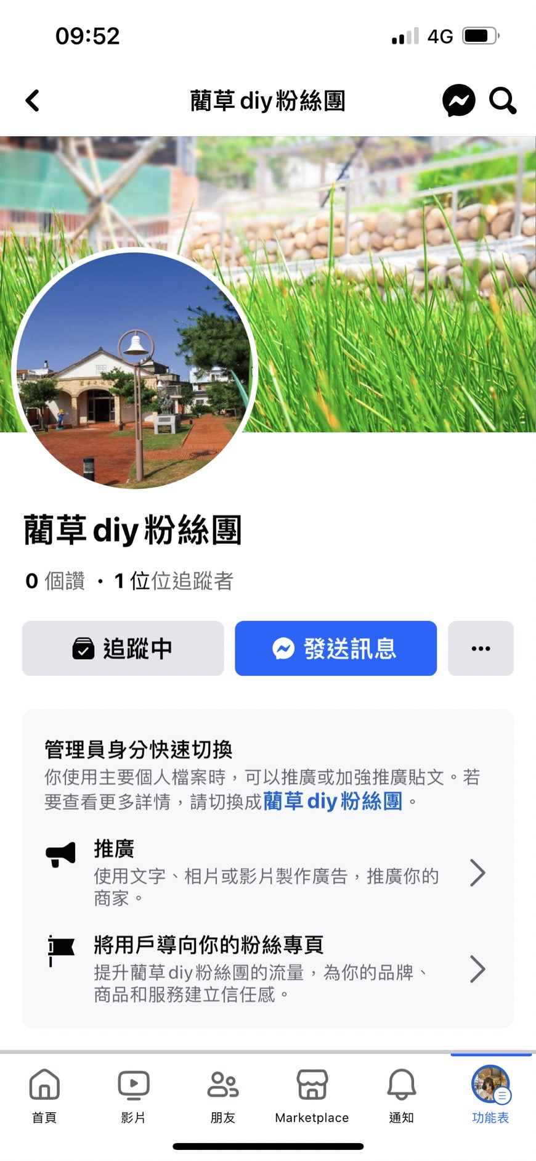
主要服務
空拍
04
空拍技術拍攝文化館的空中影片和照片，呈現的壯麗外觀和周邊環境。
Facebook
05
藺草文化館能夠與參與者直接互動，分享手工藝。
蝦皮購物
06
利用蝦皮購物知名度及便利性吸引更多消費者購買藺草文化館的手工藝品。

Slide 9
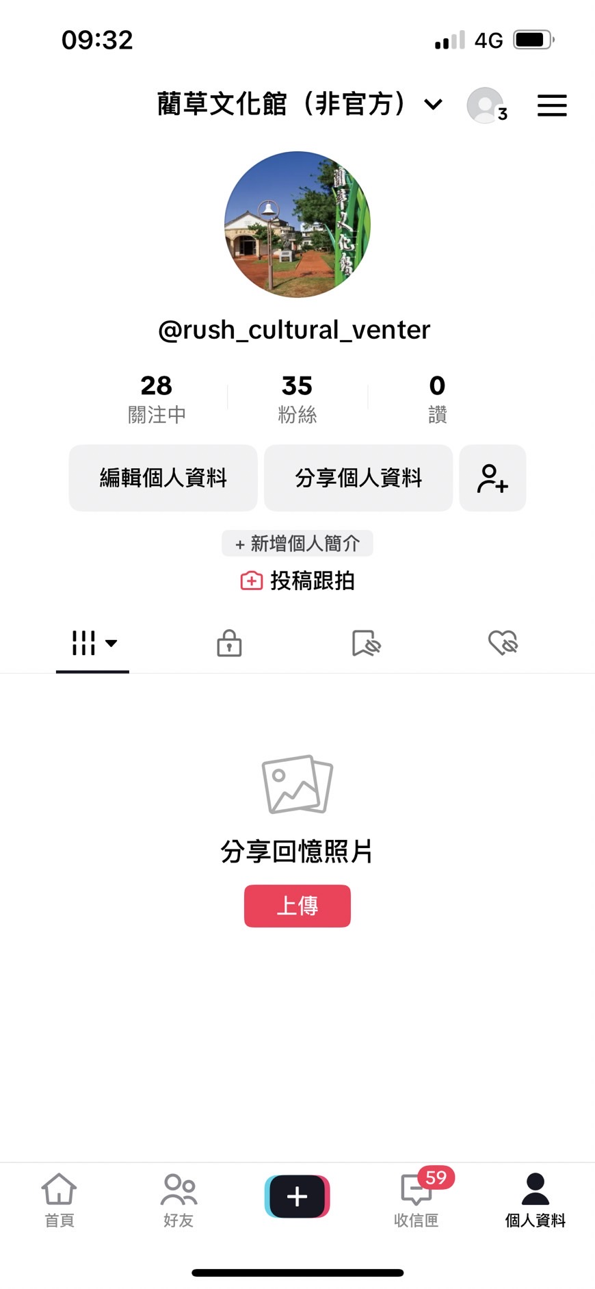
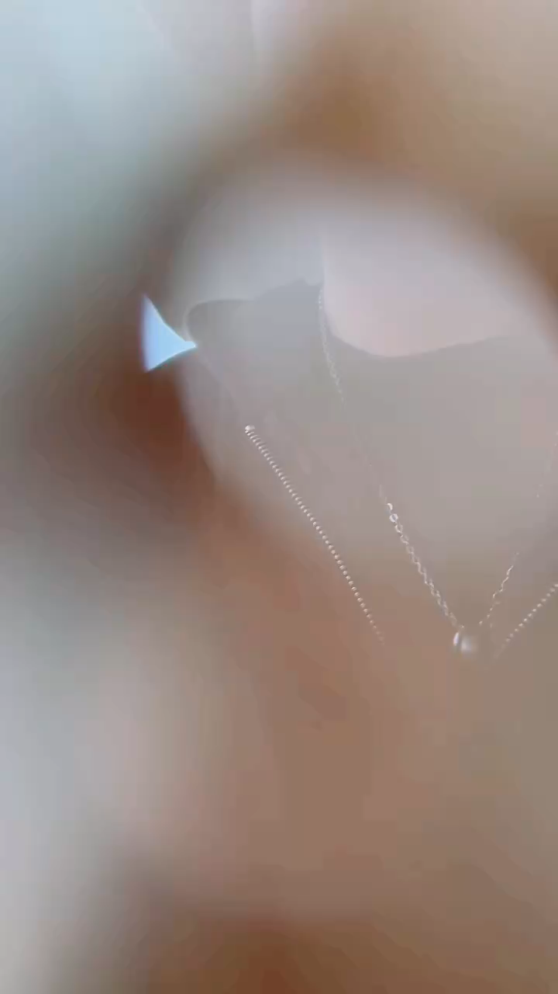
主要服務
07
Tiktok
介紹文化館的亮點，展品和歷史。在社交媒體平台上分享這些短視頻，以吸引更多的觀眾。

Slide 10
商業模式
以顧客為中心
連續性服務
1
4
消費者為主
櫃台接待、導覽動線、
本館介紹
2
共同創造
整體性服務
5
工藝師、老師、學生、文化館共同參與
創新設計
社群整合、新增線上拍賣
有形無形觸點服務
可見（有感）服務
3
6
線下：空拍導覽地圖
藺草系列短視頻Tiktok
數字人網紅(藺草阿婆人物)

Slide 11
實用性
數位導覽
社群整合
線上宣傳
介紹藺草的歷史、製程、應用等知識，同時突顯藺草的特點和價值。
在 社 群 媒 體上分享各種藺草相關的故事和知識，展現藺草文化的多樣性。
提供多樣式互動方式，讓新一代年輕人更佳了解藺草文化館。

Slide 12


問題與風險評析
線上購物可能出現偽冒品牌或不正當競爭，這可能損害藺草品牌的聲譽和市場。
蘭草手工藝品技術逐漸消失在時代洪流之中。

Slide 13
預期效益
文化館商品的銷售可以在網路平台上進行訂購方便其他市區的顧客購買，在網上發佈活動的宣傳、創意的活動加上互動提升旅遊吸引力，帶動當地觀光產業發展。
經濟效益
文化效益
输入标题
可以舉辦各種藺草文化活動，吸引遊客和消費者，為藺草產業帶來新的客源。
社會效益
输入标题
输入标题
透過 Usr 空拍技術展示藺草文化館建築及外部風景，利用短視頻呈現藺草編織品、模型，影像與文字的方式介紹苑裡藺草編織過去的發展。

Slide 14
參考文獻
https://www.wowlavie.com/amp/ae2201677
https://www.airitilibrary.com/Article/Detail/U00142508201315203500
https://www.sunnyrush.com/form/index-1.asp?Parser=3,6,40,,,,29,8
https://miaolitravel.net/article.aspx?sNo=04004497
https://www.taiwanviptravel.com/articles/yuan-li-town/
https://cloud.culture.tw/frontsite/inquiry/emapInquiryAction.do?method=showEmapDetail&indexId=43939
https://www.facebook.com/profile.php?id=100064714027283
https://miaolirush.com/diy/
https://zh.wikipedia.org/zhtw/%E8%97%BA%E8%8D%89%E6%96%87%E5%8C%96%E9%A4%A8

Slide 15
THANK YOU
謝謝大家

